Slide 1
CLEAN CODE
사소한 곳에서 발휘하는 정직은 사소하지 않다
1장 경계
로버트. C 마틴

Slide 2


“CODE는
(앞으로도)
(계속해서)
존재하리라”
1장
CODE
1)코드는 컴퓨터에게 인간의 요구사항을 표현하는 언어
2)요구사항을 표현하는 최소 한계 지점에는 코드가 존재
3) 코드는 정형화되고, 명료해야한다.

Slide 3
TPM(Total Productive Management)
1. 정리 (Sort) : 적절한 명명법을 사용하여 무엇이 어디에 있는지 알아야 함
2. 정돈 (체계화) : 코드가 누구나 예상하는 위치에 있어야 함
3. 청소 (정리, 광내기) : 과거 이력이나 미래 바람을 기억한 주석은 제거함
4. 청결 (표준화) : 그룹 내에 일관적인 구현 스타일과 기법을 적용함
5. 생활화 : 위 1-4를 피드백하는 룰
TPM 운동은 혁신을 일으켜 처음부터 유지보수하기 쉬운 기계를 만들어냈다.
유지보수는 새로운 것을 잘 만드는 것 만큼 중요하다.
코드 관리에 있어서 정직해져라 - 보이스카웃 정신

Slide 4
이 책을 읽음으로서
얻을 수 있는 것
1) 좋은코드 구분력 좋은 코드와 나쁜 코드를 구분하는 능력
2) 좋은코드 작성력 좋은 코드를 작성하는 방법을 알게됨
3) 나쁜코드 변경능력 나쁜 코드를 좋은 코드로 바꾸는 실력

Slide 5
나쁜 코드로 치르는 댓가
1) 개발 속도를 크게 떨어뜨림
2) 쌓일수록 생산성이 떨어짐
3) 재설계를 위한 시간과 비용발생

Slide 6
나쁜 코드는 ?
1) 나 지금 바뻐! 코드이다.
2) 비효율 이상의 결과를 가져온다. (비즈니스를 망하게 할 수 있다.)
3) 나쁜 코드로 개발하는 것은 수술 전에 손을 씻지 않는 것과 같다.

Slide 7
클린 코드는 ?
1) 가장 빠르게 개발을 하는 길이다.
2) 클린 코드를 알지 못하면 클린 코드를 구현하지 못한다.
3) 클린 코드의 열쇠는 ‘클린코드 감각’이다.

Slide 8

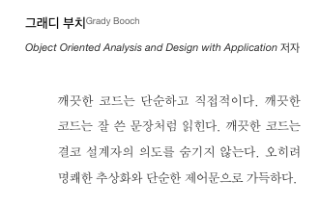
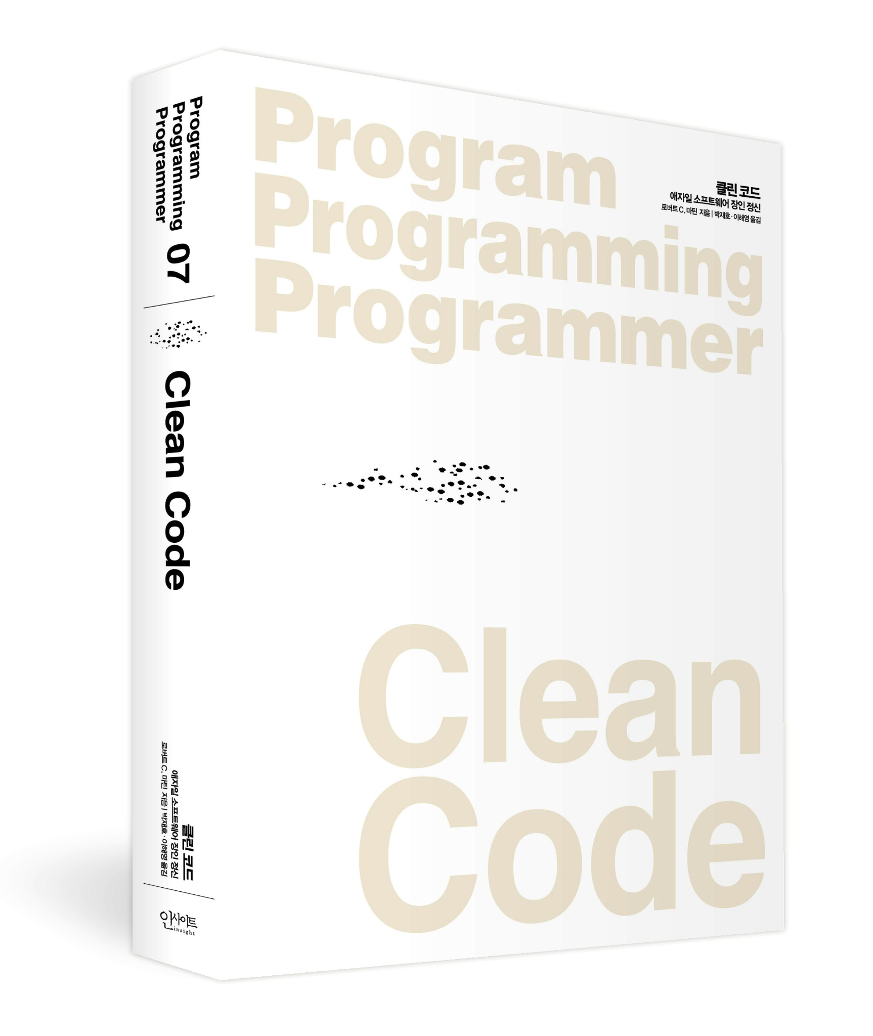
명사들이 말하는 클린코드 2/5
그래디 부치
가독성 1표
의도성 1표
단순성 1표

Slide 9
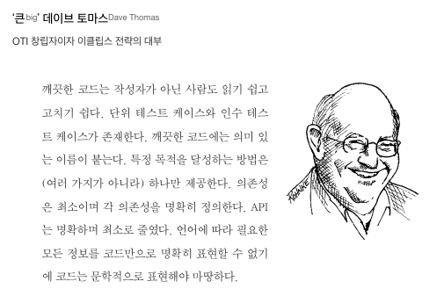
명사들이 말하는 클린코드 3/5
데이브 토마스
가독성 1표
의도성 1표
단순성 1표

Slide 10
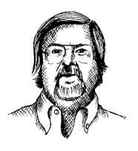


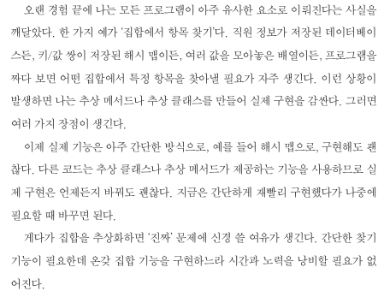

명사들이 말하는 클린코드 4/5
론 제프리스
가독성 1표
단순성 1표

Slide 11

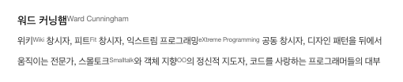
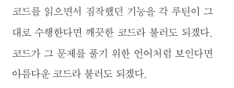
명사들이 말하는 클린코드 4/5
워드 커닝햄
의도성 1표
단순성 1표

Slide 12
이것이 클린코드 요건
가독성 : 독자가 읽기 쉬운 코드
단순성 : 추상화의 상위 개념, 중복이 제거된 상태
의도성 : 코드가 수행하는 기능이 명확하며, 충분히 예측 가능한 코드
 | 가독성 (vs 비가독성) | 단순성 (vs 복잡성) | 의도성 (vs 불분명한 의도)
비야네 스트룹스트룹 | V | V
그래디부치 | V | V (추상화) | V
데이브토마스 | V | V | V
론 제프리스 | V | V (추상화)
워드 커닝햄 |  | V | V

Slide 13
CLEAN CODE
사소한 곳에서 발휘하는 정직은 사소하지 않다
8장 경계
로버트. C 마틴

Slide 14
“시스템에 들어 가는 모든 소프트웨어를 직접 개발하는 경우는 드물다.
따라서 우리는 어떤 식으로든
이 외부 코드를 우리 코드에
깔끔하게 통합해야 한다.”
8장 경계
2장에서 얻을 수 있는 것
소프트웨어 경계를 깔끔하게 처리하는 기법과 기교를 살펴본다.

Slide 15
8장 경계
1) 외부 코드 사용하기 Map 예제로 알아보기
2) 경계 살피고 익히기 좋은 코드를 작성하는 방법을 알게됨
3) log4j 익히기 나쁜 코드를 좋은 코드로 바꾸는 실
4) 학습테스트는 공짜 이상이다 나쁜 코드를 좋은 코드로 바꾸는 실
5) 아직 존재하지 않는 코드를 사용하기 나쁜 코드를 좋은 코드로 바꾸는 실
6) 깨끗한 경계 나쁜 코드를 좋은 코드로 바꾸는 실

Slide 16
외부 코드 사용하기
인터페이스 제공자와 인터페이스 사용자 사이에는 특유의 긴장이 존재하고, 이런 긴장으로 인해 시스템 경계에서 문제가 생길 소지가 많다.
제공자 : 적용성을 최대한 넓히려함 (더 많은 환경에서 돌아가야 더 많은 고객이 구매함)
사용자 : 자신의 요구에 집중하는 인터페이스를 바람

Slide 17
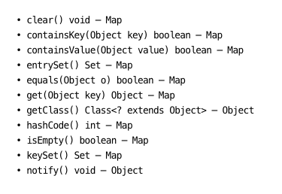
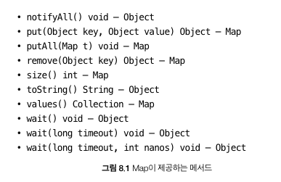
Map (자료를 저장하는 자료 구조 언어 중 하나)
8장 경계
1) 외부 코드 사용하기
장점 : 다양한 인터페이스로 수많은 기능을 제공한다. / 단점 : 위험이 크다
1번 예시 : 사용자 A가 프로그램에서 Map을 생성해서 여기저기 넘기려는 상황 (아무도 Map을 삭제하지 않으리라 믿음)
리스크 : 빨간 상자에 있는 clear() 메서드를 보면, 누구나 Map을 지울 권한이 있기 때문에 위험함
문제점 : Map을 지울 권한 (즉, clear() 메서드를 사용할 권한) 을 제한하지 않았기 때문

Slide 18
[참고자료] What is ‘Map’?
8장 경계
1) 외부 코드 사용하기
Map은 프로그래밍 언어에서 자료를 저장하는 자료 구조 중 하나입니다.
일반적으로 "map"은 키-값(key-value) 쌍의 요소들을 저장하고 관리하는데 사용됩니다.
다른 프로그래밍 언어에서는 "map"을 "해시 맵", "딕셔너리", "연관 배열" 등으로 불리기도 합니다.
Map 특정한 키에 해당하는 값을 저장하고 검색하는데 사용됩니다.
키는 고유하고 중복되지 않으며, 값은 키와 연결되어 저장됩니다. 이렇게 키-값 쌍으로 구성된 데이터를 저장하고, 키를 사용하여 값을 검색하거나 수정할 수 있습니다.
Map은 다양한 용도로 사용될 수 있습니다.
예를 들어, 데이터베이스의 테이블에서 특정 레코드를 검색할 때, 키-값 쌍으로 구성된 "map"을 사용하여 빠르게 검색할 수 있습니다. 또한, 프로그램에서의 설정 값이나 상태 정보를 저장하고 관리하는데에도 유용하게 사용될 수 있습니다.
Map은 주로 다음과 같은 기능을 제공합니다:
요소 추가: 키-값 쌍을 추가하여 "map"에 요소를 저장합니다.
요소 검색: 특정 키에 해당하는 값을 검색합니다.
요소 수정: 특정 키에 해당하는 값의 내용을 수정합니다.
요소 삭제: 특정 키에 해당하는 값을 제거합니다.
크기 확인: "map"에 저장된 요소의 개수를 확인합니다.
반복 처리: "map"에 저장된 모든 요소에 대해 반복 작업을 수행합니다.
※ DATA From : chatGPT 3.5 / Ingoo : 제가 Map이 뭔지 잘 몰라서 검색해서 넣었습니다..

Slide 19
[참고자료] Map의 주요 메서드
8장 경계
1) 외부 코드 사용하기
Map이 제공하는 주요 메서드는 언어 및 구현에 따라 다를 수 있지만,
일반적으로 다음과 같은 메서드들이 포함됩니다 :
put(key, value): 지정된 키와 값을 맵에 추가합니다.
get(key): 지정된 키에 해당하는 값을 반환합니다.
remove(key): 지정된 키에 해당하는 값을 맵에서 제거합니다.
containsKey(key): 지정된 키가 맵에 존재하는지 여부를 확인합니다.
containsValue(value): 지정된 값이 맵에 존재하는지 여부를 확인합니다.
size(): 맵에 저장된 요소의 개수를 반환합니다.
isEmpty(): 맵이 비어있는지 여부를 확인합니다.
keys(): 맵에 저장된 모든 키를 반환합니다.
values(): 맵에 저장된 모든 값을 반환합니다.
clear(): 맵의 모든 요소를 제거하여 초기 상태로 되돌립니다.
※ DATA From : chatGPT 3.5 / Ingoo : 제가 Map이 뭔지 잘 몰라서 검색해서 넣었습니다..

Slide 20
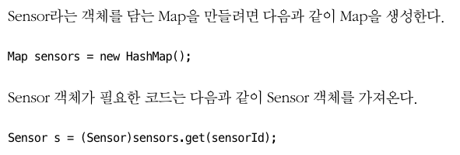
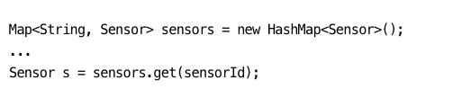
Map (자료를 저장하는 자료 구조 언어 중 하나)
8장 경계
1) 외부 코드 사용하기
장점 : 다양한 인터페이스로 수많은 기능을 제공한다. / 단점 : 위험이 크다
2번 예시 : 사용자 B가 설계시 특정 객체 유형만 저장하기로 결정했음
리스크 : Map은 객체 유형을 제한하지 않기 때문에, 사용자는 어떤 객체 유형도 추가할 수 있는 위험이 존재
1차 개선 코드
문제점 1 - [반복] 위 코드가 한번이 아니라 여러 차례 나온다.
문제점 2 - [불분명한 의도] 의도가 드러나지 않는다.
개선점 1 - [가독성] 제너릭스를 사용하면서 가독성이 높아짐
문제점 1 - [복잡함] Map<String, Sensor> 가 사용자에게 필요하지 않은 기능까지 제공함

Slide 21
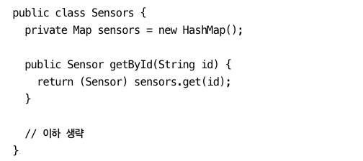
Map (자료를 저장하는 자료 구조 언어 중 하나)
Map (자료를 저장하는 자료 구조 언어 중 하나)
8장 경계
1) 외부 코드 사용하기
장점 : 다양한 인터페이스로 수많은 기능을 제공한다. / 단점 : 위험이 크다
2번 예시 : 사용자 B가 설계시 특정 객체 유형만 저장하기로 결정했음
리스크 : Map은 객체 유형을 제한하지 않기 때문에, 사용자는 어떤 객체 유형도 추가할 수 있는 위험이 존재
1차 개선 코드
클린 코드
개선점 1 - [가독성] 제너릭스를 사용하면서 가독성이 높아짐
문제점 1 - [복잡함] Map<String, Sensor>가 사용자에게 필요하지 않은 기능까지 제공함
개선점 1 - [가독성] 경계 인터페이스인 Map을 Sonsors 안으로 숨김
개선점 2 - [예측 가능] Map 인터페이스가 변하더라도 나머지 프로그램에는 영향을 미치지 않음
개선점 3 - [단순성] Seonsors 클래스는 프로그램에 필요한 인터페이스만 제공함

Slide 22
경계 살피고 익히기
외부 코드를 사용하면 적은 시간에 더 많은 기능을 출시하기 쉬워진다. 외부 패키지 테스트가 우리의 책임은 아니지만 우리를 위해 테스트해야한다.
보통의 외부 패키지 사용절차 1) 하루나 이틀 문서를 읽으며 사용법을 결정한다. 2) 우리 쪽 코드를 작성해 라이브러리가 예상대로 동작하는지 확인한다. 3) 때로는 우리 버그인지 라이브러리 버그인지 찾느라 고생한다.
짐 뉴커크의 학습테스트를 이용해보자
프로그램에서 사용하려는 방식대로(불필요 요소를 제거하고) 외부 API를 호출한다.
이 테스트는 통제된 환경에서 API를 제대로 이해했는지 확인하는 과정이다.

Slide 23
log4j (아파치 소프트웨어 재단에서 제작한 자바 기반의 로깅 프레임워크 )
8장 경계
2) 경계 살피고 익히기 - log4j 익히기
장점 : 다양한 인터페이스로 수많은 기능을 제공한다. / 단점 : 위험이 크다
1번 예시 : 사용자 A가 프로그램에서 Map을 생성해서 여기저기 넘기려는 상황 (아무도 Map을 삭제하지 않으리라 믿음)
리스크 : 빨간 상자에 있는 clear() 메서드를 보면, 누구나 Map을 지울 권한이 있기 때문에 위험함
문제점 : Map을 지울 권한 (즉, clear() 메서드를 사용할 권한) 을 제한하지 않았기 때문

Slide 24
[참고자료] What is ‘log4j’?
8장 경계
2) 경계 살피고 익히기 - log4j 익히기
아파치 log4j(Log4j - Apache Logging for Java)는 자바 기반의 로깅 프레임워크로, 로그 메시지를 생성, 저장, 표시하는 데 사용되는 기능을 제공합니다.
로그 수준(Level): log4j는 다양한 로그 수준을 제공하여 메시지의 중요도에 따라 로깅을 제어합니다. 로그 수준에는 TRACE, DEBUG, INFO, WARN, ERROR 등이 있으며, 필요에 따라 적절한 수준을 설정하여 로그 메시지를 출력할 수 있습니다.
로그 출력 형식(Layout): log4j는 로그 메시지의 출력 형식을 사용자가 지정할 수 있는 다양한 레이아웃(Layout)을 제공합니다. 이를 통해 로그 메시지에 포함될 내용과 형식을 정의하고, 로그 파일 또는 콘솔에 원하는 형태로 출력할 수 있습니다.
로그 출력 대상(Appender): log4j는 로그 메시지를 출력할 대상을 지정하는 Appender를 제공합니다. 다양한 Appender를 사용하여 로그를 파일, 콘솔, 데이터베이스, 리모트 소켓 등 다양한 대상으로 전송할 수 있습니다. 또한, 여러 개의 Appender를 조합하여 로그 메시지를 동시에 다양한 대상에 출력할 수도 있습니다.
로그 구성(Configuration): log4j는 XML 파일 또는 프로그래밍 방식으로 로그 설정을 구성할 수 있습니다. 구성 파일을 사용하여 로그 수준, 출력 형식, 출력 대상 등을 지정하고, 필요에 따라 동적으로 로그 설정을 변경할 수도 있습니다.
로깅 계층 구조(Logger Hierarchy): log4j는 로거(Logger)라는 계층 구조를 사용하여 로깅을 관리합니다. 로거는 로그 메시지를 생성하고, 로그 수준을 설정하고, Appender를 지정하는 등의 역할을 수행합니다. 로거 계층을 구성함으로써 로그의 유연한 관리와 구조화된 로깅이 가능해집니다.
※ DATA From : chatGPT 3.5 / Ingoo : 제가 log4j가 뭔지 잘 몰라서 검색해서 넣었습니다..

Slide 25
[참고자료] Why ‘log4j’?
8장 경계
2) 경계 살피고 익히기 - log4j 익히기
아파치 log4j를 사용하는 개발자는 다음과 같은 유용함을 얻을 수 있습니다:
디버깅 및 문제 해결: log4j를 사용하여 애플리케이션의 동작에 대한 로그를 생성하면, 개발자는 실행 중인 코드의 상태와 흐름을 추적할 수 있습니다. 따라서 버그, 예외 또는 문제가 발생했을 때 디버깅과 문제 해결에 도움이 됩니다.
모니터링 및 운영: log4j를 사용하여 애플리케이션의 상태 및 동작에 대한 로그를 기록하면, 시스템 및 애플리케이션의 모니터링과 운영에 유용합니다. 로그를 통해 성능 문제, 예외 상황, 시스템 리소스 사용량 등을 파악할 수 있고, 이를 통해 시스템 성능 향상 및 운영 최적화에 기여할 수 있습니다.
오류 추적 및 분석: log4j는 다양한 로그 수준을 제공하므로, 필요한 로그 레벨을 선택적으로 설정하여 오류 추적 및 분석을 수행할 수 있습니다. 예를 들어, 디버그 모드에서는 상세한 정보를 로그에 기록하고, 운영 환경에서는 핵심 정보만 로그에 기록함으로써 오류 추적 및 분석 작업을 보다 효율적으로 수행할 수 있습니다.
성능 모니터링: log4j는 성능 측정과 추적을 위한 로그 기능을 제공합니다. 개발자는 특정 코드 블록의 실행 시간을 측정하고, 애플리케이션의 성능 병목 현상을 식별하는 데 도움을 받을 수 있습니다.
제품 개선 및 기능 개발: log4j를 사용하면 사용자의 애플리케이션 동작 및 사용 패턴에 대한 통찰력을 얻을 수 있습니다. 이를 통해 제품 개선 및 새로운 기능 개발에 필요한 정보를 수집하고 분석할 수 있습니다.
※ DATA From : chatGPT 3.5 / Ingoo : 제가 log4j가 뭔지 잘 몰라서 검색해서 넣었습니다..

